Slide 1

INVERSIONES EN ENERGÍA, S.A. DE C.V.
Presentación de resultados

Slide 2

Agenda para hoy
Resumen exploratorio de los datos
Estado de resultados
Presentación de tarifario y análisis posterior
Otras interrogantes
Sugerencias para la empresa
Dudas y comentarios

Slide 3
Resumen de los datos
Todos los datos se encuentran ubicados temporalmente en el 2017 AD
74239 postes diferentes
4 puntos de origen
3 medios distintos
Altura del poste comprendida entre 8 y 16 metros
10 códigos de acción diferentes
Duraciones clasificadas en periodos que oscilan entre los 5 minutos y más 120 minutos
Cobro medio por factura Q139.115
Gastos fijos y directos
No hay códigos de viajes

Slide 4
Estado de resultados correspondiente al 2017 AD
Unidades en Quetzales
Ingresos
Ventas o Servicios | 36,688,096.31
Egresos
Gastos Directos | 17,893,607.06
Gastos Fijos | 10,280,412.00
Renta Bruta | 8,514,077.25
Impuestos y deducibles
ISR | 425,703.86
IVA | 4,402,571.56
Renta Neta | 3,685,801.83

Slide 5
Tarifario
y análisis

Slide 6
Código | Precio Promedio Por Metro (Q) | Demanda
VISITA POR CORRECCION | 15.40584103 | 1413
VISITA | 12.06984859 | 220
VERIFICACION MEDIDORES | 11.57729166 | 4043
VERIFICACION INDICADORES | 12.52409966 | 2704
REVISION TRANSFORMADOR | 13.62086232 | 1063
REVISION | 11.75200478 | 7606
OTRO | 15.72302445 | 499
CAMBIO PUENTES | 14.9094559 | 132
CAMBIO FUSIBLE | 13.43972227 | 1655
CAMBIO CORRECTIVO | 10.88444336 | 3068

Slide 7
¿Las tarifas actuales son aceptadas por el cliente?

Slide 8
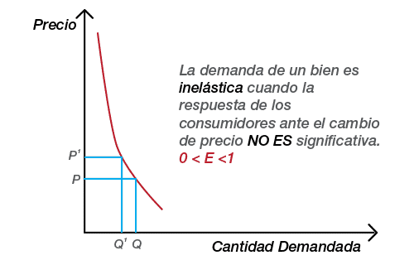
58% de las observaciones presentan rasgos de inelasticidad

Slide 9
¿Estamos en números rojos?

Slide 10
Estado de resultados correspondiente al 2017 AD
Unidades en Quetzales
Ingresos
Ventas o Servicios | 36,688,096.31
Egresos
Gastos Directos | 17,893,607.06
Gastos Fijos | 10,280,412.00
Renta Bruta | 8,514,077.25
Impuestos y deducibles
ISR | 425,703.86
IVA | 4,402,571.56
Renta Neta | 3,685,801.83

Slide 11
¿Cuándo podemos perderle a un mantenimiento o servicio?

Slide 12
Casos en los que podemos perder dinero en un mantenimiento o servicio
Gastos superan a la cantidad facturada.
Pérdida estadística al encontrarse en regiones estadísticamente poco representativas.

Slide 13
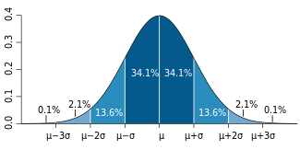
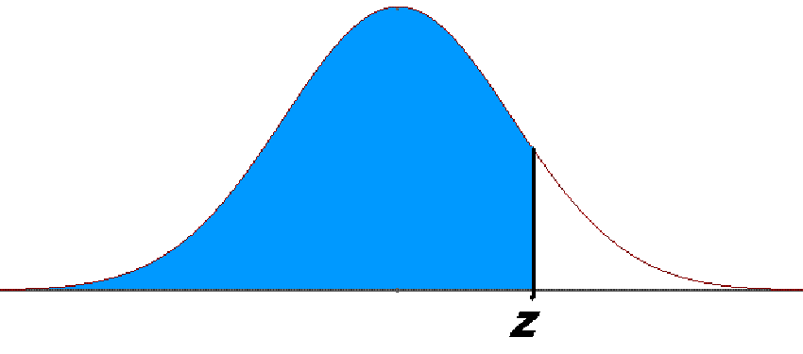
P
μ - σ

Slide 14
Fecha | ID | Código | Factura | Altura | Costos | Directo | Fijo | Medio | Duración | Precio Sugerido (Mínimo) | Precio
2017-01-11 | 366960 | VISITA_POR_CORRECCION | 135.56 | 16 | 111.56 | 70.29 | 41.28 | Camión | 75 a 120 | 8.480891079 | 8.4725
2017-01-21 | 609441 | VISITA_POR_CORRECCION | 107.73 | 16 | 65.73 | 44.69 | 21.03 | Camión | 30 a 45 | 8.480891079 | 6.733125
2017-01-24 | 870447 | VISITA_POR_CORRECCION | 93.86 | 14 | 57.86 | 34.14 | 23.72 | Camión | 30 a 45 | 8.480891079 | 6.704285714
2017-01-31 | 614543 | VISITA_POR_CORRECCION | 77.59 | 16 | 48.59 | 30.13 | 18.46 | Camión | 5 a 30 | 8.480891079 | 4.849375
2017-01-17 | 992454 | VISITA_POR_CORRECCION | 113.94 | 14 | 96.94 | 57.19 | 39.74 | Camión | 75 a 120 | 8.480891079 | 8.138571429
2017-01-24 | 456222 | VISITA_POR_CORRECCION | 118.34 | 14 | 49.34 | 33.06 | 16.28 | Camión | 5 a 30 | 8.480891079 | 8.452857143
2017-01-10 | 456222 | VISITA_POR_CORRECCION | 105.52 | 14 | 81.52 | 48.91 | 32.61 | Camión | 45 a 75 | 8.480891079 | 7.537142857
2017-01-07 | 434039 | VISITA_POR_CORRECCION | 81.13 | 16 | 36.13 | 21.32 | 14.81 | Camión | 5 a 30 | 8.480891079 | 5.070625
2017-01-26 | 529884 | VISITA_POR_CORRECCION | 80.89 | 16 | 60.89 | 40.79 | 20.09 | Camión | 30 a 45 | 8.480891079 | 5.055625
2017-01-08 | 914897 | VISITA_POR_CORRECCION | 116.98 | 16 | 89.98 | 61.19 | 28.79 | Camión | 45 a 75 | 8.480891079 | 7.31125
2017-01-23 | 758180 | VISITA_POR_CORRECCION | 131.73 | 16 | 78.73 | 48.03 | 30.71 | Camión | 30 a 45 | 8.480891079 | 8.233125
2017-01-29 | 657829 | VISITA_POR_CORRECCION | 114.33 | 16 | 45.33 | 28.56 | 16.77 | Camión | 5 a 30 | 8.480891079 | 7.145625
2017-01-02 | 303615 | VISITA_POR_CORRECCION | 68.64 | 10 | 47.64 | 29.54 | 18.1 | Camión | 5 a 30 | 8.480891079 | 6.864
2017-01-04 | 303615 | VISITA_POR_CORRECCION | 55.56 | 10 | 37.56 | 25.54 | 12.02 | Camión | 5 a 30 | 8.480891079 | 5.556
2017-01-05 | 577410 | VISITA_POR_CORRECCION | 103.61 | 16 | 69.61 | 44.55 | 25.06 | Camión | 30 a 45 | 8.480891079 | 6.475625
2017-01-25 | 440190 | VISITA_POR_CORRECCION | 69.75 | 16 | 48.75 | 33.15 | 15.6 | Camión | 5 a 30 | 8.480891079 | 4.359375
2017-01-15 | 440190 | VISITA_POR_CORRECCION | 108.28 | 16 | 82.28 | 49.37 | 32.91 | Camión | 45 a 75 | 8.480891079 | 6.7675
2017-01-22 | 448710 | VISITA_POR_CORRECCION | 70.07 | 10 | 52.07 | 30.72 | 21.35 | Camión | 5 a 30 | 8.480891079 | 7.007
2017-01-10 | 654610 | VISITA_POR_CORRECCION | 72.05 | 12 | 55.05 | 36.33 | 18.72 | Camión | 5 a 30 | 8.480891079 | 6.004166667

Slide 15
¿Deberíamos de abrir más centros de distribución?

Slide 16
Origen | Ingresos Promedio (Q) | Egresos Promedio (Q) | Ganancia Promedio (Q) | Promedio de Casos | Desviación de Casos
150841 | 303493.0 | 235267.6 | 68225.43 | 2201.583 | 90.40662
150278 | 309129.6 | 239680.9 | 69448.72 | 2245.667 | 100.2944
150277 | 1228989.0 | 941535.1 | 287453.70 | 8794.583 | 315.5919
150224 | 1215730.0 | 931351.3 | 284378.50 | 8735.250 | 318.3618

Slide 17
¿Cuál es el 80/20 de facturación y cuáles postes requieren de mayor mantenimiento?

Slide 18
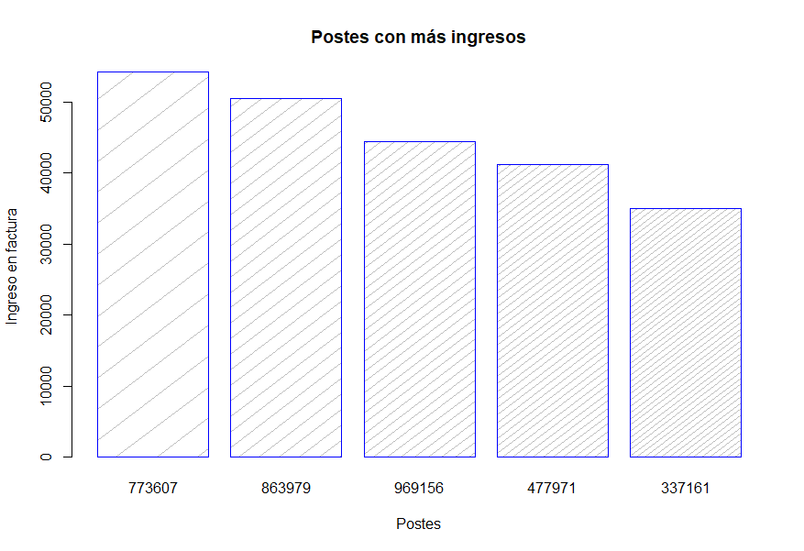

Slide 19
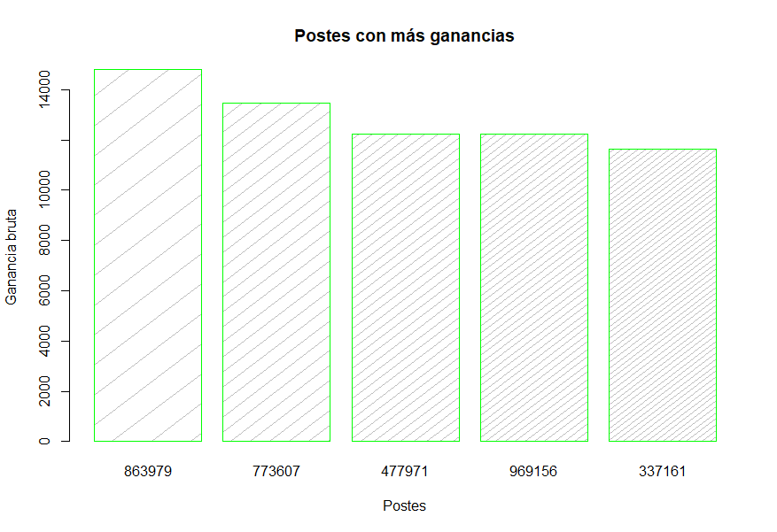

Slide 20
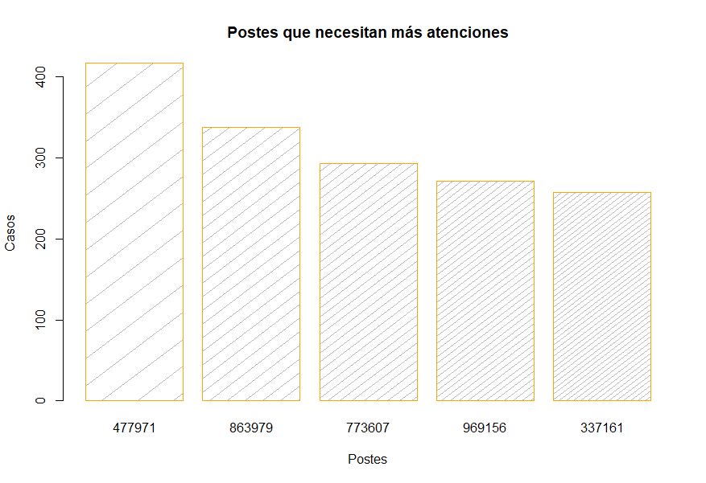

Slide 21
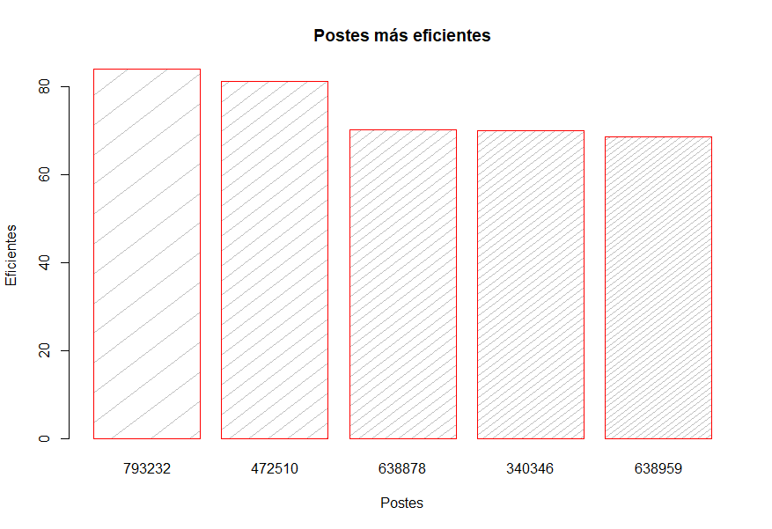
Índice de eficiencia Q/viaje

Slide 22
¿Recorridos más efectivos?

Slide 23
Fecha | Origen | Medio | Ingresos (Q) | Egresos (Q) | Ganancia (Q) | Casos
2017-10-19 | 150277 | Pickup | 30918.86 | 23941.9 | 6976.96 | 237
2017-03-09 | 150277 | Pickup | 30453.61 | 23494.61 | 6959 | 233
2017-08-07 | 150224 | Pickup | 32664.25 | 25726.21 | 6938.04 | 257
2017-07-03 | 150277 | Pickup | 30407.44 | 23622.38 | 6785.06 | 244
2017-11-25 | 150277 | Pickup | 29539.68 | 22754.68 | 6785 | 228
2017-03-26 | 150277 | Pickup | 29899.93 | 23134.04 | 6765.89 | 235
2017-06-09 | 150224 | Pickup | 31074.82 | 24318.77 | 6756.05 | 239
2017-12-03 | 150224 | Pickup | 29547.49 | 22824.45 | 6723.04 | 239
2017-04-11 | 150224 | Pickup | 28981.92 | 22321.95 | 6659.97 | 226
2017-08-19 | 150277 | Pickup | 29159.48 | 22534.46 | 6625.02 | 230

Slide 24
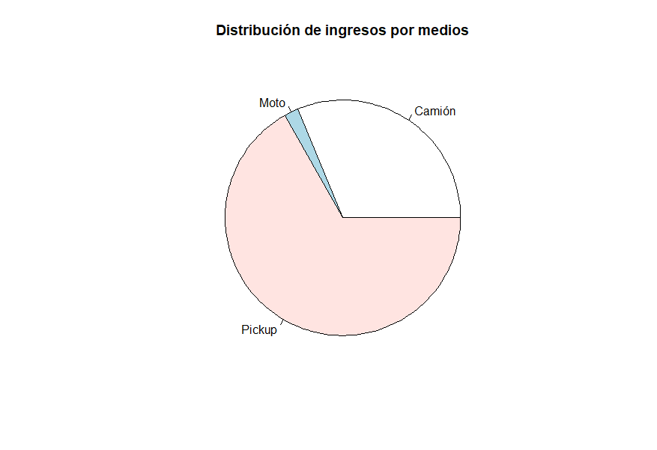
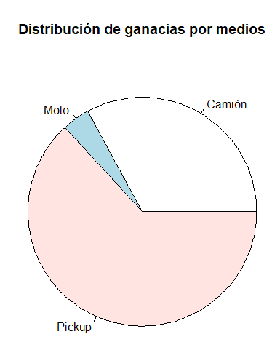

Slide 25
Medio | Ingresos (Q) | Egresos (Q) | Ganancia (Q) | Casos
Camión | 11461980 | 8658363 | 2803617 | 62267
Moto | 724031.9 | 393747.9 | 330284 | 5725
Pickup | 24502084 | 19121908 | 5380176 | 195733

Slide 26
¿Qué estrategias debo seguir?

Slide 27
Consejos
Usar identificadores para los viajes.
Tener una descripción tarifaria, el tarifario obtenido a lo largo de este informe es un aproximado.
Identificar cada uno de los vehículos y dar el número de unidades con el que cuentan.
Investigar dentro de la empresa los casos de pérdida estadística. Aunque no representan una pérdida real.
No adquirir más motos. Invertir en el cuidado y mantenimiento de pickups ya que son la fuente principal de ingresos.

Slide 28

Gracias
Espacio para dudas y comentarios

